Slide 1
Благоустройство дворовой территории по ул. Центральная д.10,11,12
д.Низино
2019

Slide 2
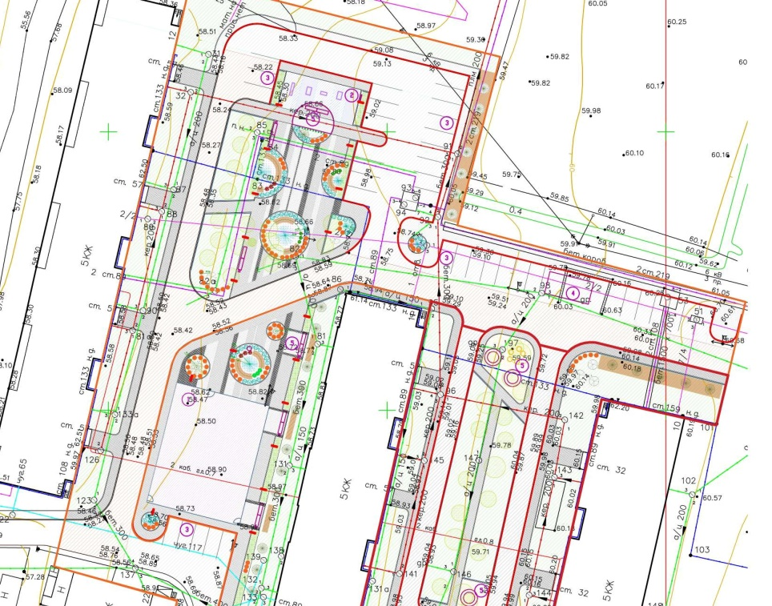
Характеристики объекта
Основные зоны:
Детская площадка
Спортивная площадка
Зоны отдыха взрослых
Пешеходные зоны
Внутри дворовые проезды
Зона парковки
Основные виды покрытий:
Газоны
Асфальтобетонное покрытие проездов
Асфальтобетонное покрытие тротуаров
Покрытие тротуаров из тротуарной плитки
Антитравматическое покрытие спортивной площадки

Slide 3
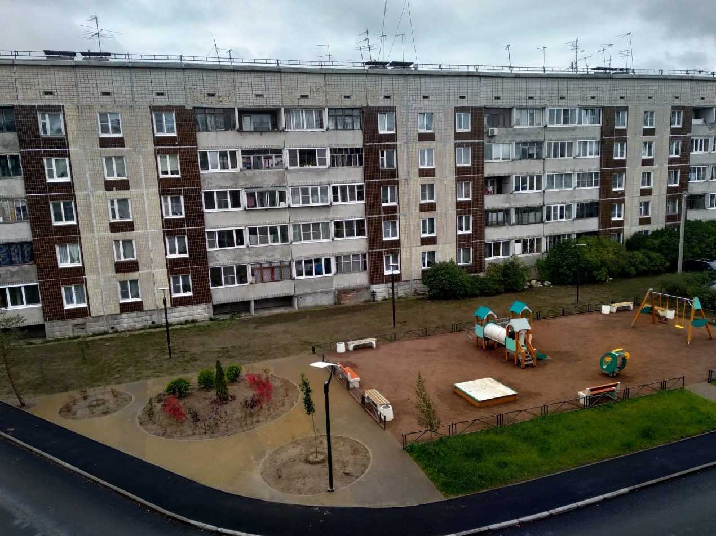
Цель проекта
Основной целью реализации проекта возникла из-за необходимости создать для жителей д.10,11,12 возможность для отдыха как спокойного, так и активного, повысить комфорт ежедневного пользования территорией, повысить эстетический вид территории

Slide 4
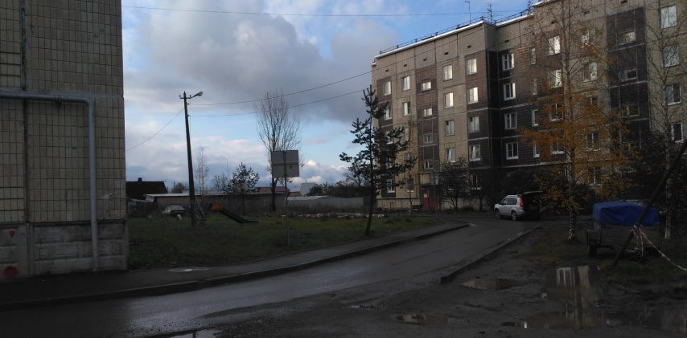
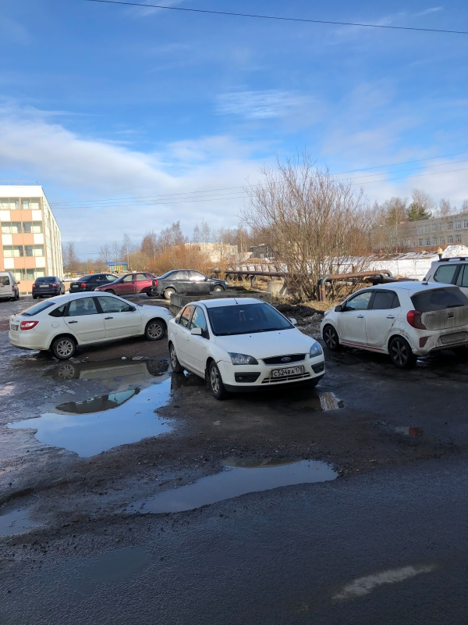
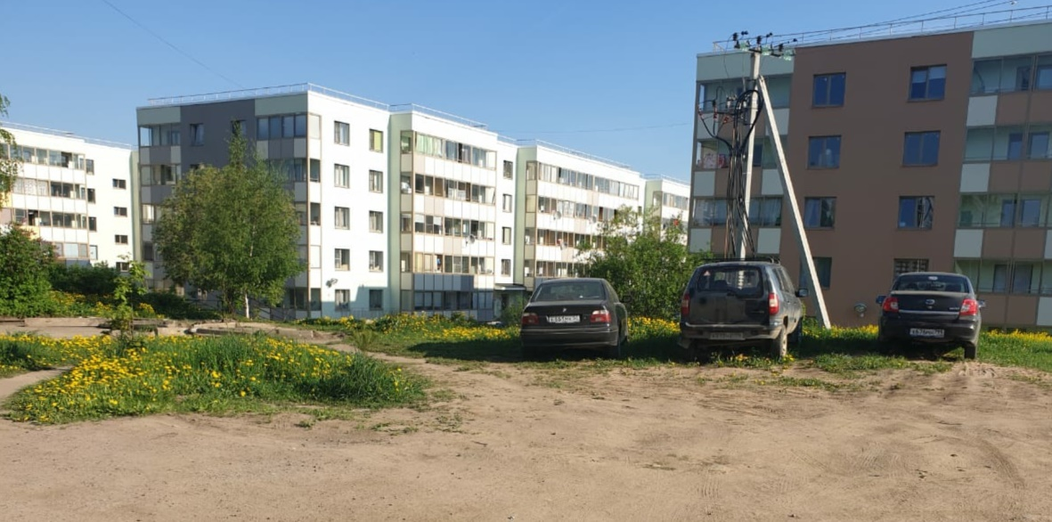
С чего все начиналось?
Детская площадка требовала кардинального изменения
Отсутствовали места для парковок

Slide 5
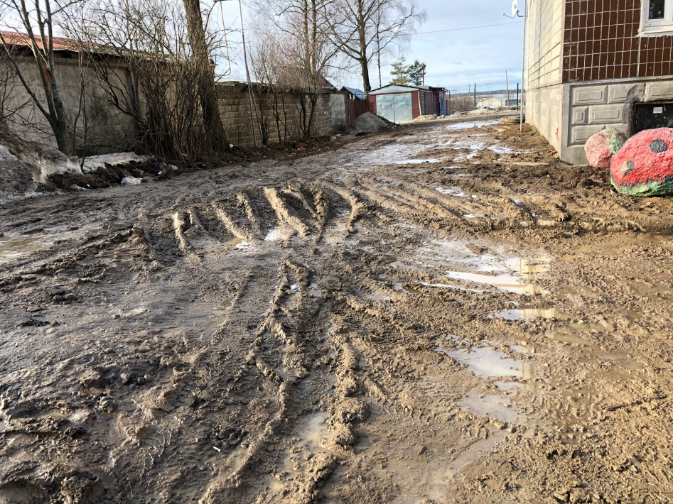
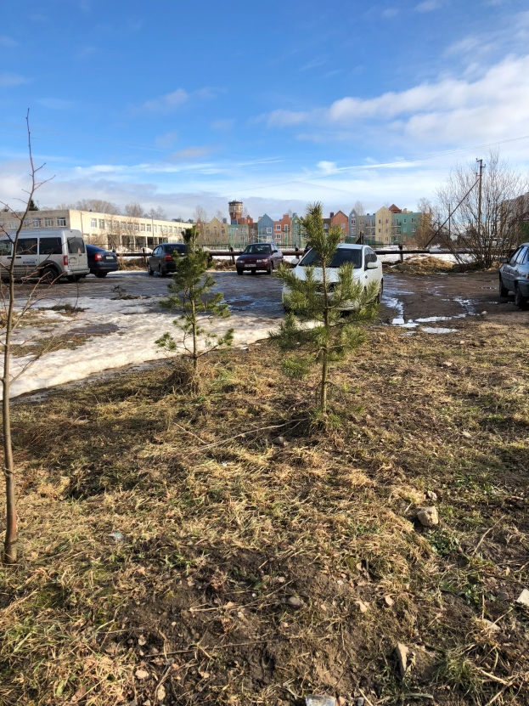
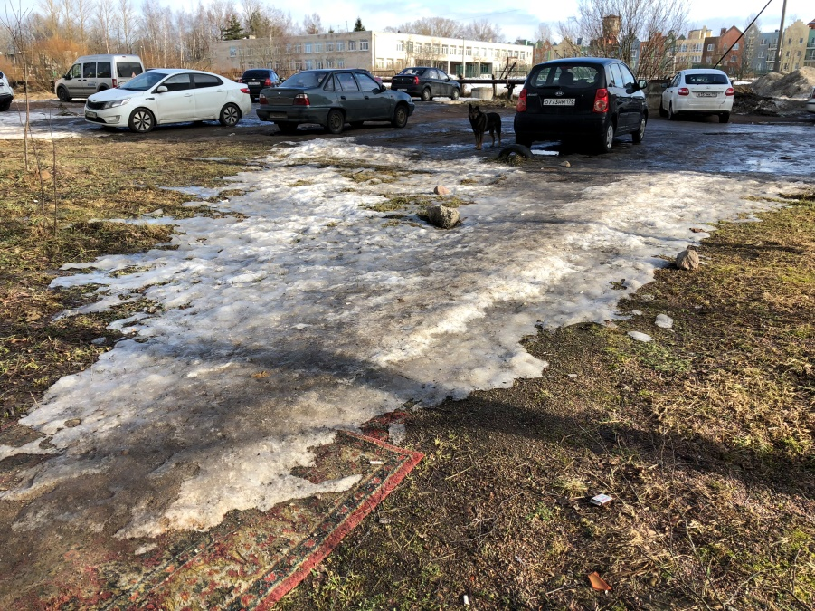
Недостаточная площадь асфальтобетонного покрытия проездов
Отсутствовали тротуары на внутридворовой территории
Территория не использовалась рационально и не отвечала потребностям местных жителей

Slide 6
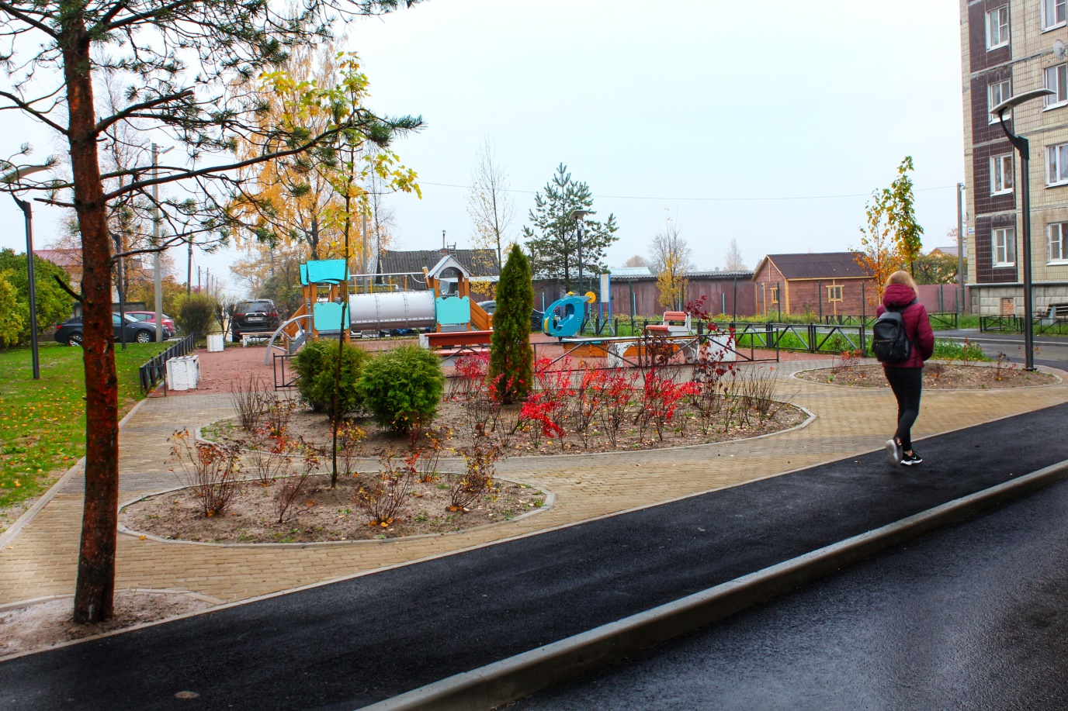
Особенности проекта
Особенность представленного проекта заключается в том, что необходимо было учесть все пожелания, жалобы и потребности местных жителей

Slide 7
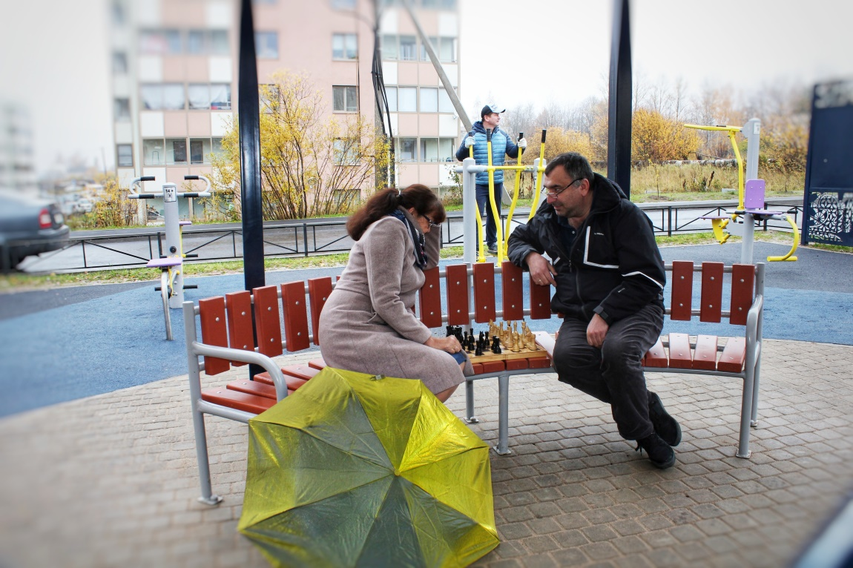
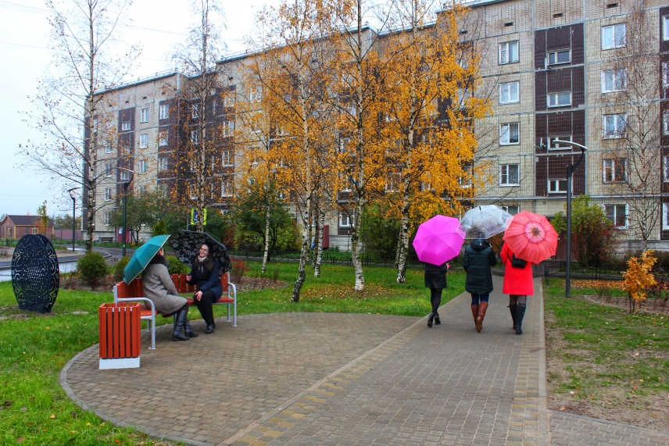
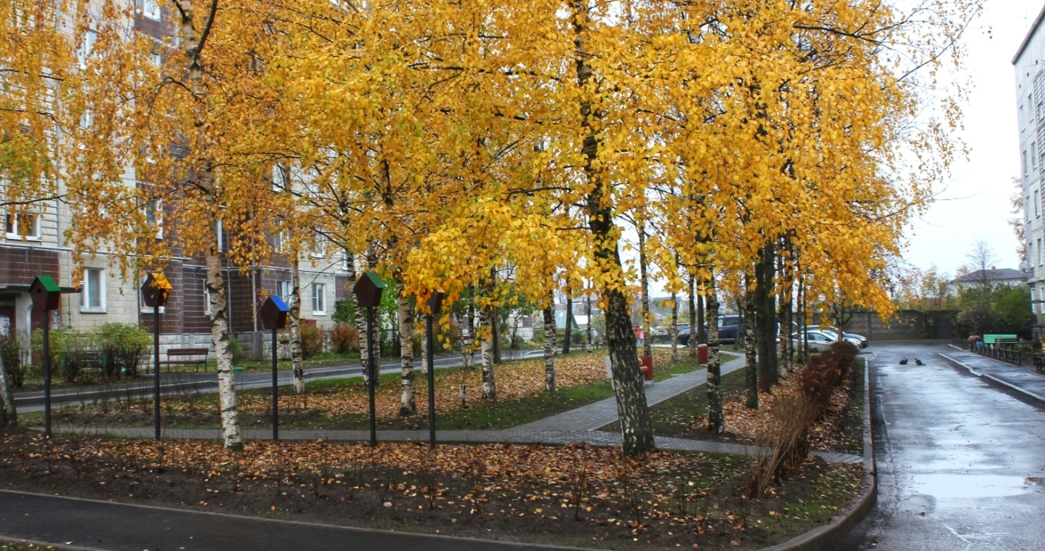
Создать тихие зоны отдыха

Slide 8
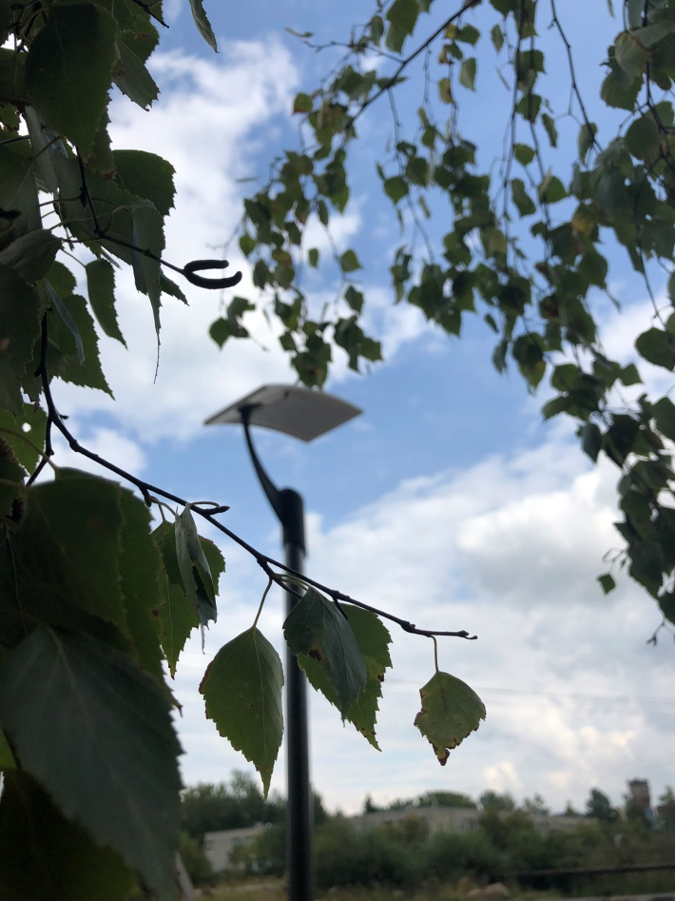
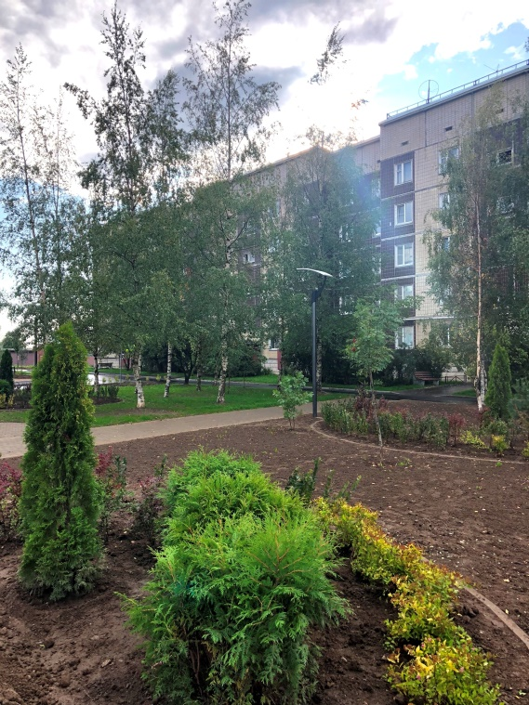
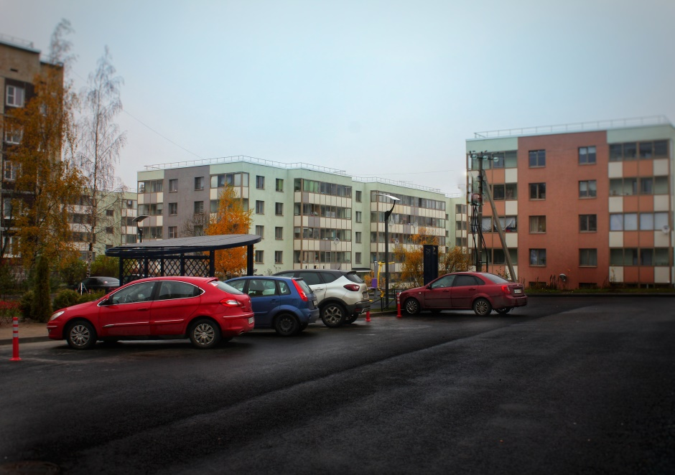
Особое внимание было уделено тому, чтобы при увеличении площади проездов и парковок для автомобилей сохранить и преобразить зеленые зоны. Это предельно важно для эмоционального, зрительного восприятия территории и поддержанию экологии в районе.

Slide 9
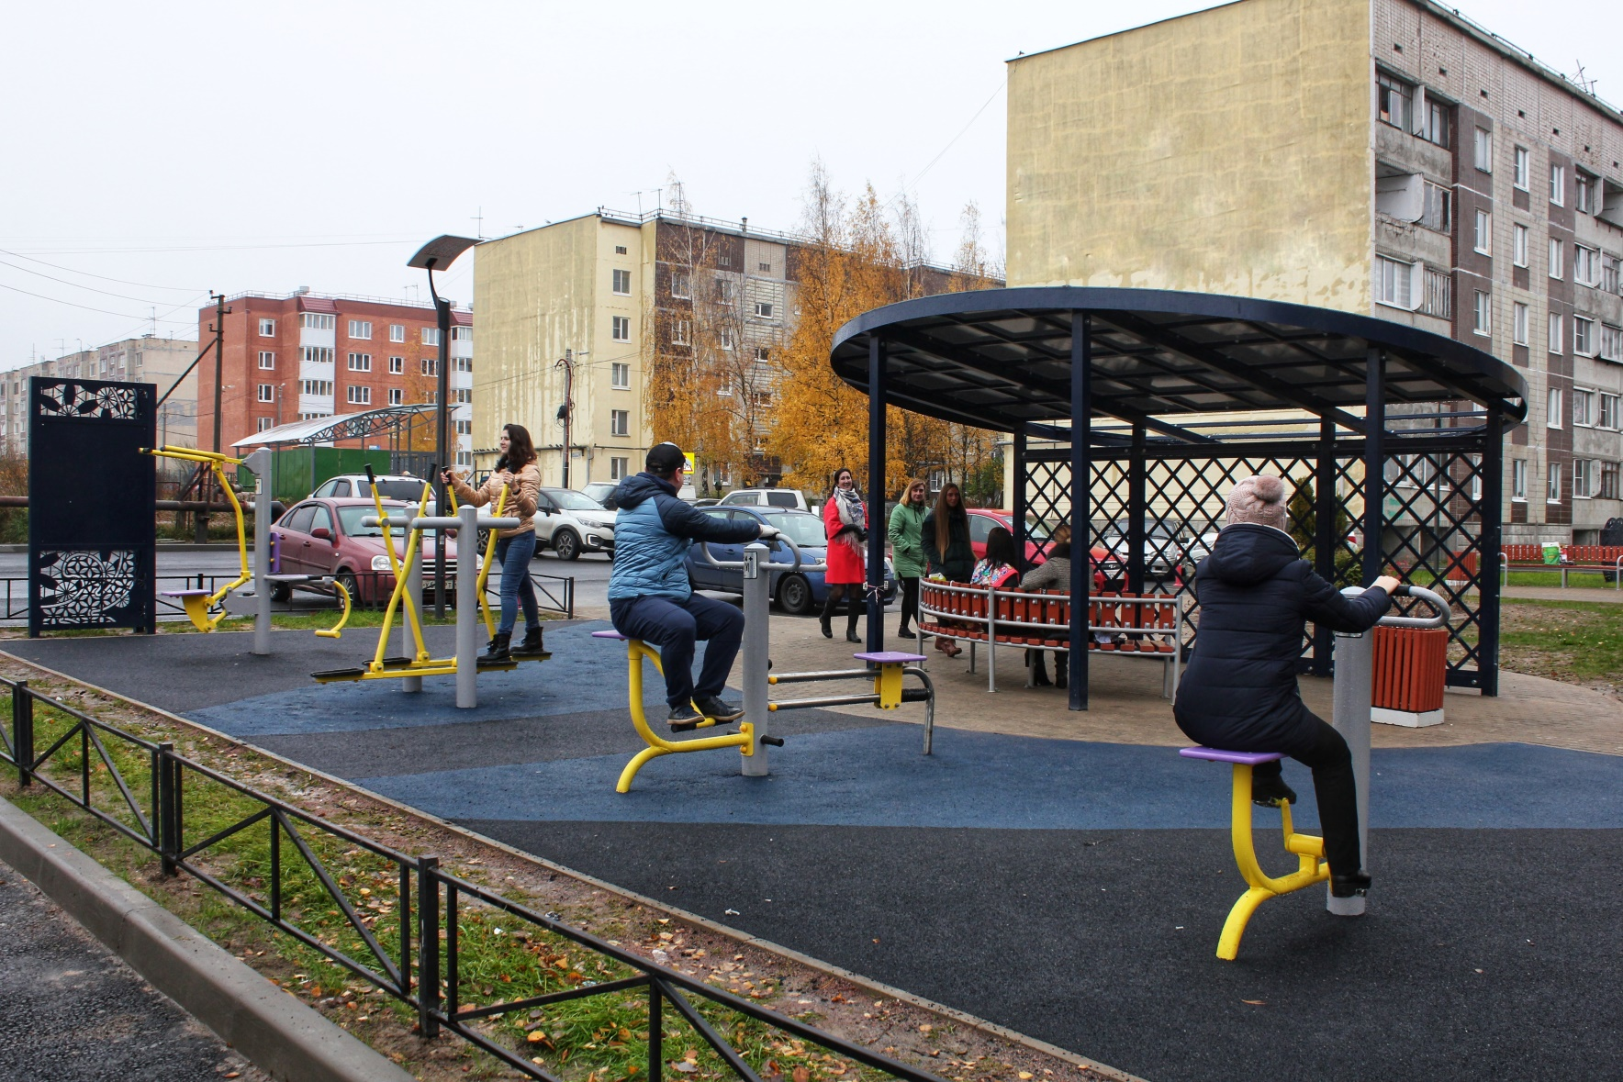
Учесть потребность молодых людей в активном отдыхе и занятиях спортом

Slide 10
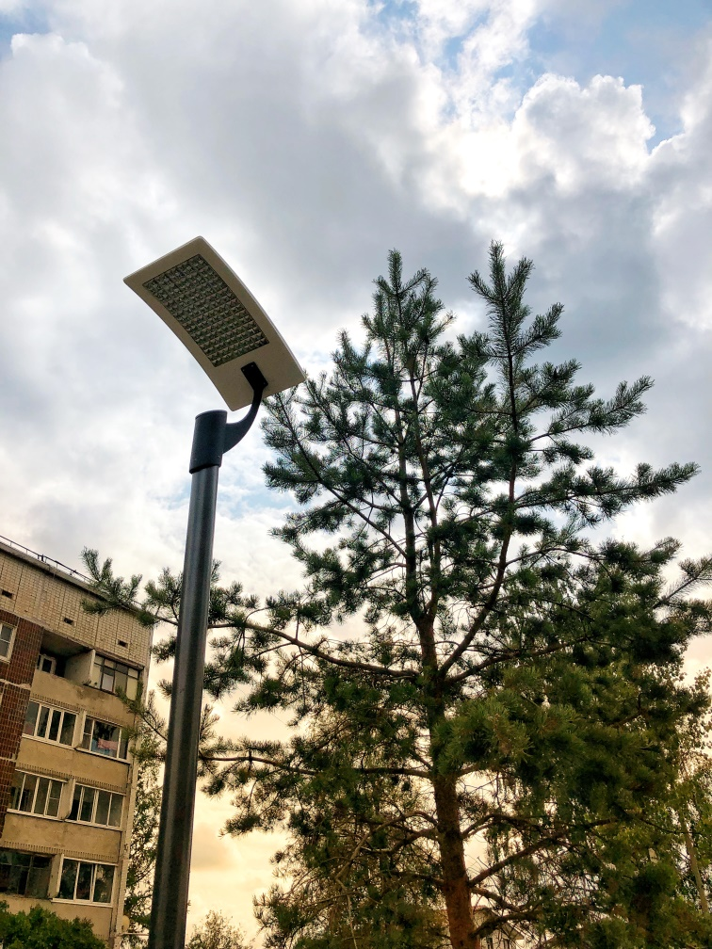
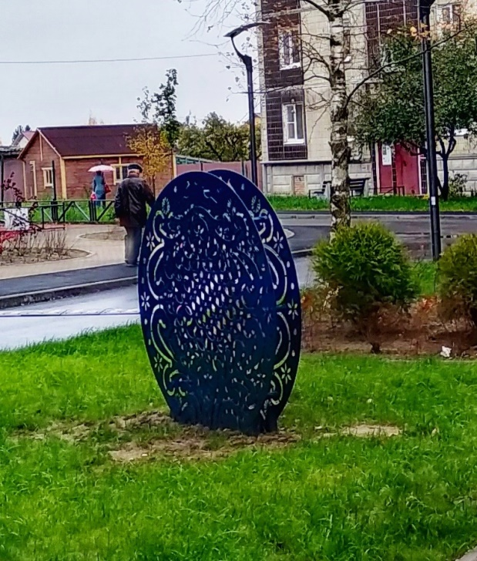
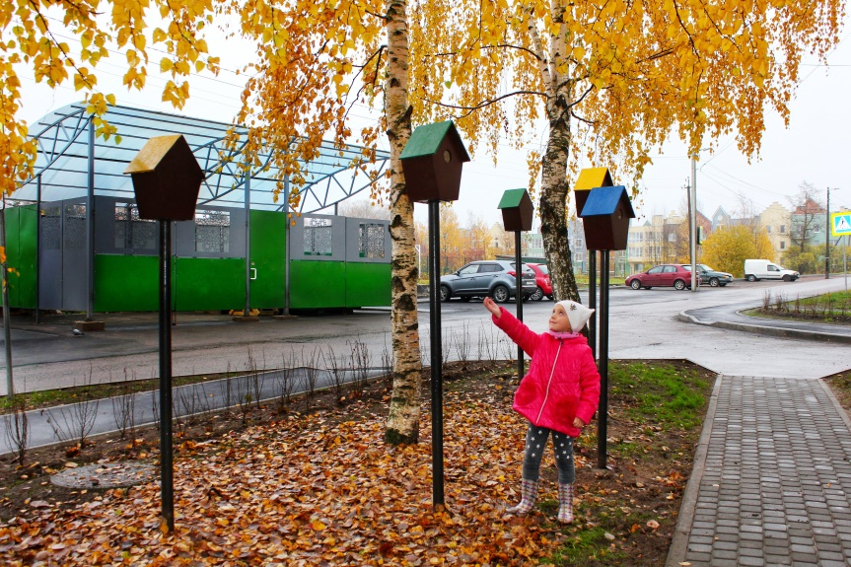
Главной особенностью проекта можно считать современный необычный стиль выдержанный во всех деталях, даже в устройстве уличного освещения

Slide 11
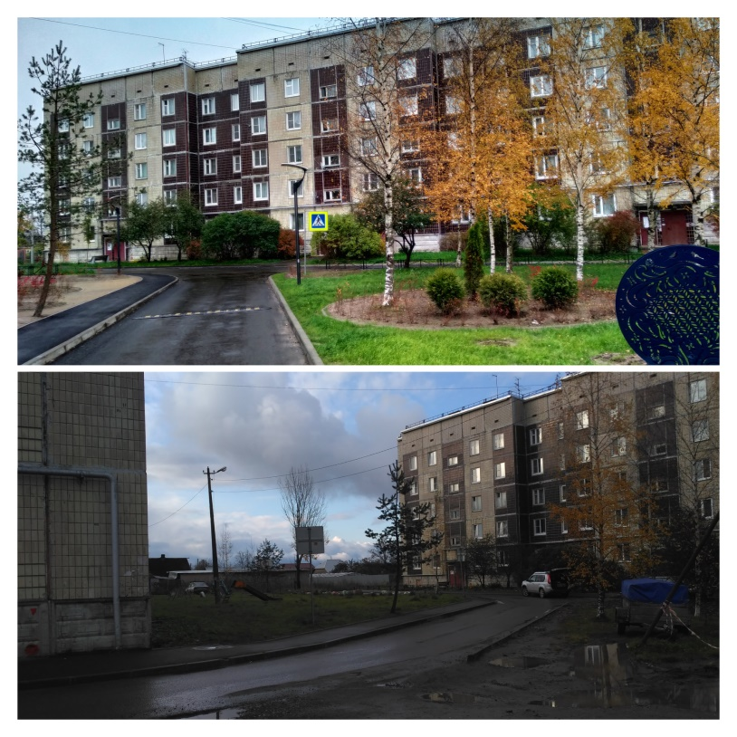
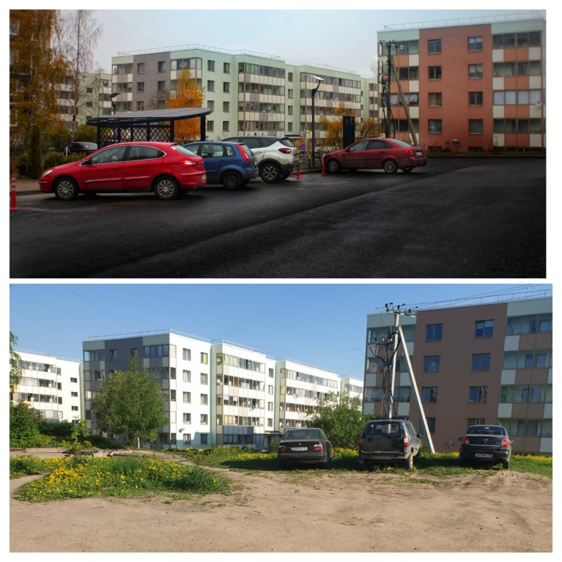
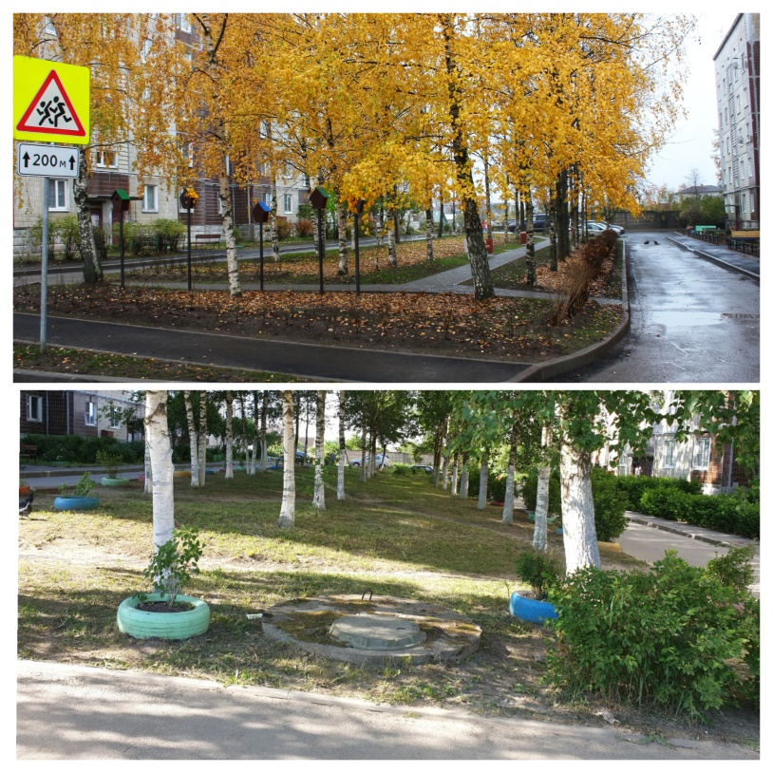
ВСЕ ПОЗНАЕТСЯ В СРАВНЕНИИ

